Slide 1
中移在线项目阶段汇报

Slide 2



1 智能能力平台—业务驱动
智能能力平台在上线后有效支撑了导航平台和质检平台的能力供给，但随着导航接入省份增加、全语音门户开放、APP等其他渠道的接入，使能力平台的系统架构与运营遇到了瓶颈。
带宽受限
运维支撑能力较弱
30省全量质检覆盖
统一质检
平台
？
接入渠道扩充使能力调用剧增，预计达到日均千万级；
单机房部署架构和带宽现状已无法满足多渠道的能力支撑需求
分析问题
解决问题
发现问题
新增省分导航接入
全语音门户建设
在线中心
能力平台
统一导航
平台
智能能力平台
带宽受限！
洛阳专线对各省所有系统只有1G带宽，全语音门户开放后导航服务量剧增，使平台面临带宽瓶颈
提交问题
进行处理
智能助手、智能外呼等其他应用
讯飞
其他应用
能力平台犹如黑盒子，无法有效发现服务器及组件问题，系统及服务器监控力度不够；
已对接中移的数据分析平台但功能支持力度不够，运营数据问题不能及时更新分析。
以浙江全语音门户为例，目前仅开通金华、绍兴两地市的三星级以下和白名单用户，根据三月数据算出带宽的需求已达到490M，如果全省11个地市全开通1G带宽是无法支撑的。
测算公式：带宽需求（M）=UAP每线语音占用网络带宽*忙时（峰值）系统呼叫请求量*总呼叫量分流比例*一次语音交互平均时长/带宽利用率/3600/1024
Notes:
安徽淮北：开放语音门户1,入口：首层主菜单6号键，用户群：四星级及以下用户时间：201704，门户之前导航量：4月累计98082,入口：全语音门户，用户群：四星级及以下用户时间：201804,门户之后导航量：月累计251809，开放后是开放前的25倍
计算公式：省分IP承载网带宽需求Mbps=UAP每线语音占用网络带宽*忙时（峰值）系统呼叫请求量*总呼叫量分流比例*一次语音交互平均时长/带宽利用率/3600/1024
浙江三月份数，浙江是全省地市都开了全语音门户了
带宽需求(Mbps)=每通语音占用网络带宽（Kbps）*忙时（峰值）系统呼叫请求量*总呼叫量分流比例*一次语音交互平均时长/带宽利用率/3600/1024
浙江全语音带宽需求(Mbps)=500*25829*100%*70/50%/3600/1024=490M

Slide 3
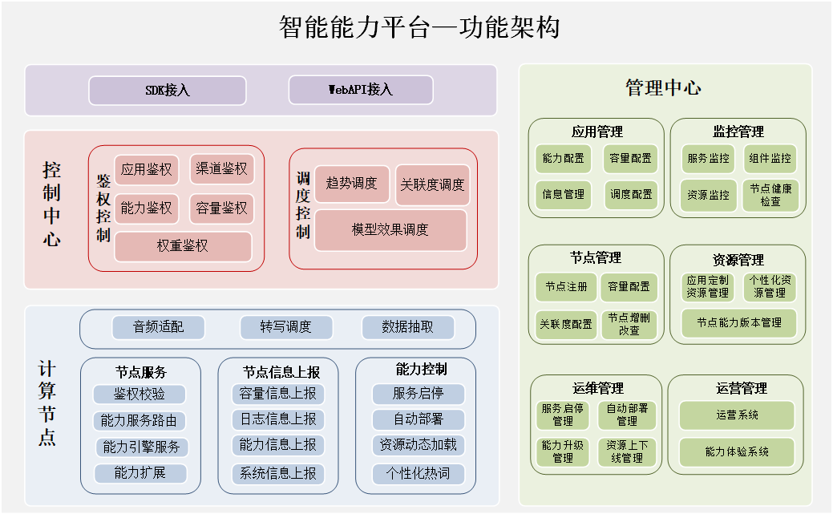



1 智能能力平台—整体规划
能力平台二期规划采用分布式部署架构设置多节点部署能力，总部设置控制中心与管理中心，分省设置计算节点，当分公司导航所用能力超出该节点授权后转向总部请求能力支撑，同样当总部服务能力超负荷时调用分公司能力服务；
增加资源动态调用、多维度指标监控、多渠道能力体验和自动化运维功能，提升运营服务能力。
分布式能力部署
多中心负载，跨机房服务，缓解带宽压力
管理功能新增
配合统一能力平台改造，新增资源包动态调用、节点管理、运维管理、能力体验系统等功能。
现有功能升级
在监控系统基础上，扩充维度信息，提升运营能力

Slide 4
1 智能能力平台——技术难关攻克
为实现智能能力平台二期规划的整体架构，讯飞研发团队需要攻克多向技术难关，实现能力的多级部署分时复用，提高全网硬件资源利用率。
带宽瓶颈
1
为了实现对全网能力节点的统一控制，需要克服现有集团带宽瓶颈，实现对导航全语音业务的有效支撑，并提高全网硬件资源利用率，节约成本。
多维度高性能鉴权中心
2
为建设统一的控制中心，达到对全网节点的统一鉴权和统一控制，需要在原有单一鉴权基础上进行功能扩展，克服鉴权中心多维度高性能技术要求，设计调度算法，实现全网能力节点调度控制。
引擎产品改造
3
为适配能力平台分布式部署架构，在各个能力节点建设节点注册中心，需要克服对现有引擎产品改造的技术问题，实现双负载方案，同时需要设计统一接入规范，支持各类智能能力的扩展接入。

Slide 5
1 智能能力平台——项目进展及投入
为了响应中移能力平台二期的规划建设，讯飞快速组建项目团队，双方已进行多次非定期会议，并在双方意见一致的情况下输出项目实施计划和设计方案。
项目进展
持续投入
2018年3月，完成能力体验系统的建设；
2018年5月，完成能力平台二期平台升级整体方案设计；
2018年5月，开展统一管理中心的监控功能投入开发工作，持续进行中；
2018目6月，开展能力平台二期升级方案中各个模块的详细设计方案。
能力体验系统：作为统一管理中心的用户体验模块，已基本建设完成，为用户提供公网的能力调用方案和能力体验功能，持续进行UI优化迭代和性能优化。实现了对语音识别，语音合成，文本翻译等智能能力的体验功能。后续将与统一管理中心进行集成。
统一监控平台：作为统一管理中心的监控管理模块，已依据设计投入开发中，预计在7月中旬开发完成。
能力引擎升级改造：作为节点的计算能力，对引擎的服务层，能力层进行分布式架构下的适配改造升级工作。

Slide 6






2 统一导航平台——发展瓶颈
统一导航平台自上线以来，取得了显著成效，但业务量的增大致使导航存在多种问题亟待解决
接口稳定，系统环境部署调试到位
1、业务上线周期长
参与方较多，周期较长，业务上线平均需要7天以上
业务需求定稿
3天
讯飞开发和联调
1.5天
接口测试、讯飞流程测试、中移测试共2天
周二或周四业务上线
上手时间
相对简单
代码复用
30%
XML
1.5月
流程开发脚本语言学习成本较高，业务下沉分省难度较大
2、自主运营门槛高
LUA
相对复杂
代码复用
20%
2月
讯飞开发培训支持
TPS
相对复杂
代码复用
20%
2月
业务人员学习流程开发脚本语言
当前客户服务渠道多样，微信、网页等渠道客服呈现增长态势，单一渠道服务无法满足客户需求
3、导航接入渠道单一
话务进入IVR
单一渠道接入导航
用户拨打10086
语音导航

Slide 7



2 统一导航平台——多轮对话机器人
为满足业务需求规划多轮对话机器人，支持流程可视化配置，降低运营人员培养成本，提供便捷流程在线测试与流程审核功能，可实现快速发布上线；
面向多渠道接入导航，支持第三方接入，可扩展更多覆盖场景，提升服务能力。
可视化流程管理
通过可视化流程配置管理，摆脱原有开发流程，
业务人员即可根据需求进行快速流程配置。
业务快速上线
提供可视化业务测试和上线管理，完成新业务的
极速上线
多渠道适配
面向全渠道提供统一的导航服务
千人千面个性服务
根据用户特性，提供个性化服务

Slide 8

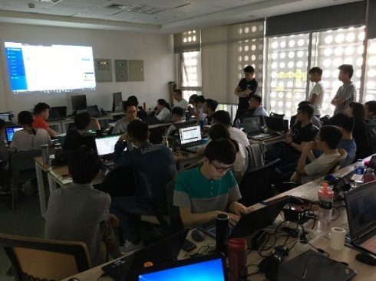
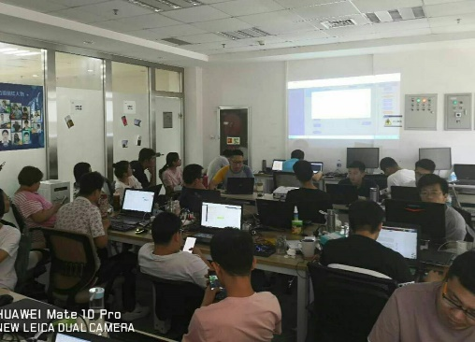
2 统一导航平台——项目进展及投入
经过讯飞产品、研发团队与业务人员共同努力，已将多轮对话机器人产品部署到中移总部现场环境，开展对四川全量业务流程配置、在线拨测等功能试用，并在本月底实现业务流程全部上线。
项目进展
持续投入
序号 | 工作类型 | 人员数量（人） | 投入时间
1 | 合肥研发 | 6 | 4月中旬至今
2 | 现场研发 | 5 | 5月初至今
3 | 测试 | 8 | 5月中旬至今
4 | 项目管理 | 3 | 4月初至今
01
3月14日双方围绕语音导航运营工作进行探讨，正式确立了中移对导航平台二期的需求；
02
4月10日多轮对话机器人在安徽试点上线，联调测试，完成两轮针对安徽业务人员的系统培训；
03
5月7日-9日在中移总部测试环境部署， 5月10日以江西为试点完成业务流程配置及快速上线；
5月18日输出概要设计初稿，并与中移IT系统部领导进行评审确认；
培训现场
04
05
6月1日完成四川58个业务流程配置工作，进入业务流程拨测状态，预计6月底将四川在线业务全量替换。
5月10日面向总部业务人员及运营人员培训
6月5日面向四川、河南省公司培训

Slide 9




3 统一质检平台——整体规划
系统架构优化实现所有组件负载均衡，避免单点风险，提高资源利用率，引入消息中间件，降低各组件耦合度，灵活扩容；
新增智能词库、场景库、词频运算、模型交叉运算功能，降低建模难度，提高模型复用度。
系统架构
功能架构
资源独占
浙江
忙
各省独立部署，系统可靠性差，风险高
各省服务能力资源独占，空闲资源不能共享，资源浪费
优化前
广东
忙
自动质检
词频运算
应用层
模型交叉运算
新疆
闲
宁夏
闲
模型层
结构化规则
静音规则
…
元素层
转写文本
静音时长
语速
音量
优化后
Controller
Provider
DIC
Anydrill
集群
能力层
语音识别
智能词库
智能场景库
支撑全部省份质检
已有功能
新增功能
对外协议不变
浙江、广东、新疆、宁夏….
智能词库：对关键词的同义词、近义词进行自动扩展，简化模型规则编写过程
智能场景库：构建智能场景库，分省可调用，模型复用度高；
词频运算：支持关键词或规则片段在特定时间内出现次数判断，辅助管理坐席 对客户业务办理确认情况
模型交叉运算：支持模型结果的交互运算，提供更加灵活的建模方式
架构优化后资源共用，负载均衡，相比节省约20%服务器；
集群架构避免点单故障，大幅降低系统风险；
各组件灵活扩容，单项能力不足时部署方案简单，降低实施难度
Notes:
Controller：对外提供接口
Provider：生成筛选任务
DIC：处理筛选任务
Anydrill：查询ES数据库

Slide 10
3 统一质检平台——持续投入
在统一质检平台项目一期工作完结情况下，项目组对平台进行的持续优化工作如下：
NO | 简介 | 具体任务 | 进度 | 状态
1 | controller线程优化 | 对controller线程进行优化，形成消息队列 | 已完成对controller线程优化，并形成消息队列，避免单点故障 | 完成
2 | 400重客渠道接入 | 400重客作为一个新渠道接入 | 完成需求调研//完成渠道接入，运营发现预览有问题，有待进一步解决 | 完成
3 | 质检扩容改造 | 增加6台机器，避免单点隐患 | 完成内部评估，输出上线方案给局方 | 完成
4 | ES硬盘扩容改造 | 应局方对提量的强烈需求，在未进行任何方案评估的情况下，进行硬盘的扩容改造 | 已完成硬盘的扩容及系统扩容改造的工作 | 完成
5 | 筛选效率提升 | 根据运营反馈对筛选效率做提升 | 由于es数据量太大导致效率太低，拆分为两个es集群后，效率大大提高 | 完成
6 | 福建家装 | 针对福建家装调用离线转写能力与模型创建、筛选的能力 | 亚信侧csf接口邮件发错，需进行调整。//由于csf接口的规则限制，只能由我司进行修改。 | 进行中

Slide 11
4 存量省份维保项目—系统优化及工作量投入
在存量省份导航系统未接入统一导航平台之前，需要对各分省系统进行升级维护以确保各项业务指标稳定；
自从2017年11月存量省份合同到期后，为保证各省系统运行稳定，讯飞对各分省导航系统实施和运营维护进行不间断现场或远程支撑。
系统优化
工作量投入
新一代对话管理平台升级
2017年12月-2018年7月存量省份投入工作量统计
序号 | 省份 | 工作事项 | 工作量投入（人月） |  | 总计（人月）
 |  |  | 驻场 | 总部支撑
1 | 安徽 | 项目实施 | 57 | 4 | 100
2 |  | 项目运营 | 14 | 25
3 | 浙江 | 项目实施 | 34 | 1 | 85
4 |  | 项目运营 | 17 | 33
5 | 上海 | 项目实施 | 16 | 1 | 33
6 |  | 项目运营 | 0.5 | 15.5
7 | 河北 | 项目实施 | 7 | 5 | 29
8 |  | 项目运营 | 0 | 17
9 | 内蒙古 | 项目实施 | 5 | 7 | 27
10 |  | 项目运营 | 0.5 | 14.5
 |  |  |  | 合计 | 274
功能升级：升级流程编辑、上线审核、流程校验、资源管理、接口管理、变量管理、AB测试管理等功能；
系统联调：与各省IVR和能力平台二期分布式部署架构做系统联调；
业务迁入：存量省份现网支撑业务共有925个，业务流程需要重新在流程配置系统dcm上绘制并发布上线；
引擎升级：将语义引擎 walle升级到walle5.0版本以适配升级后的总体功能
系统运营服务
系统维护：包含导航系统升级、系统巡检、投诉处理、故障处理、异常修复、功能维护等服务内容；
数据直采与业务运行系统升级：采集各分省日志数据同步给总部，同时升级业务运行系统；
系统监控升级：在对导航系统服务器进程实时监控基础上，提高对服务器状态、服务器进程实时告警及业务数据接口异常的监控能力。

Slide 12




5 智能助理—功能规划及项目进展
智能助理项目讯飞积极配合，自去年11月至今与业务人员一同对方案、架构和需求持续优化5版；
总部智能助理项目经理变更后，讯飞侧继续积极响应业务需求，6月中旬为局方提供demo版本并上线测试。
功能规划
项目进展
从高频业务的服务流程切入，以人机协同方式全程辅助坐席，降低坐席在服务流程中痛点场景的操作次数及等待时间，从而缩短通话时长，提高服务效率。
进展 | 时间 | 项目内容
已完成 | 5月23号 | 收到客户产品demo需求，与客户做产品demo需求的确认
 | 5月28号 | 完成demo需求与产品和开发沟通，给出demo完成时间的工作量和排期
 | 5月30号 | 输出产品demo的技术方案及配合工作列表
 | 6月1号 | 完成随录数据接口与一体化华为的对接确认工作
 | 6月2号 | 安徽公司的网络环境进行打通工作
下步计划 | 6月6号 | 完成安徽公司的网络打通
 | 6月7号 | 完成跟宇高公司的对接测试工作
 | 6月7号 | 完成产品demo的开发工作，发布到现场开始部署联调
 | 6月15号 | 完成部署联调工作，上线demo需求，阶段汇报客户
总体目标：提高坐席工作效率15%
意图预判
引导客户在人工服务前说出需求，通过语义理解需求并推送给坐席
辅助搜索
替代坐席自动生成知识库搜索条件，并调用知识库接口完成搜索操作
精准推荐
通话结束后自动归纳来电原因、短信、工单TOP3，推荐给坐席进行确认
实时质检
服务过程中对禁语、语速、音量等实时监测和预警，提高服务规范及客户满意度

Slide 13
6 智能外呼—整体规划及项目进展
基于现有导航系统语音识别、语音合成能力构建外呼业务平台，实现外呼任务管理、业务流程可视化配置及运营监控支撑功能；
讯飞从3月份组建智能外呼团队，经过2个多月开发建设，河北已具备基本的外呼能力，5月中旬已开放用户呼出。
整体规划
项目进展
进展 | 时间 | 项目内容
已完成 | 3月20号 | 智能外呼建设方案评审
 | 4月8号 | 完成测试环境部署CRS,CTI,云控宝，IVR
 | 4月11号 | 完成河北外呼的脚本评审
 | 4月26号 | 完成脚本、语义、外呼任务界面开发
 | 4月30号 | 测试环境联调通过
 | 5月7号 | 生产环境联调
 | 5月11号 | 河北试点业务上线
下步计划 | 6月中旬 | 开发完成已确认的脚 本
 | 6月底 | 河北试运营新脚本
外呼业务平台
能力平台
外呼运营
支撑系统
云控宝
MRCP服务器
语音合成
知识库管理系统
语音识别
用户画像
对
外
接
口
自动语音应答IVR
知识库
电话集成CTI
语义理解
对话管理系统
外呼任务系统
IVR
流程驱动引擎
可视化流程
编辑系统
驱动流程
业务处理
系统TPS
分公司
接口平台
第三方应用
平台

Slide 14
THE END
谢谢

Slide 15
1 智能能力平台——工作量预估
研发团队对能力平台二期设计开发工作量做出全面预估：系统设计7人月，核心能力业务339.9人月， 管理中心495人月，总计841.9人月（该部分只包括系统设计到开发完成的工作量，不包含需求沟通、方案、不定期汇报等前期工作）。
系统设计
管理中心开发
阶段 | 工作量（人月） | 总计（人月）
概要设计 | 3 | 7
详细设计 | 4
阶段 | 功能模块 |  | 功能名称 | 工作量（人月） | 总计（人月）
开发 | 管理中心 | 租户管理 | 租户信息、租户能力配置、租户容量配置、住户调用策略配置 | 33 | 495
 |  | 日志管理 | 调用日志指标和报表、调度日志指标和报表、问题日志指标和报表、音频日志展示、文本日志收集、音频日志收集和上传 | 73
 |  | 用户体验系统 | 语音识别、语音合成、语音应答、在线翻译 | 62
 |  | 监控管理 | 组件监控、资源监控、服务监控、调度监控、信息收集 | 95
 |  | 节点管理 | 节点列表、节点操作、节点能力配置、节点关联度配置、节点资源管理 | 73
 |  | 运维管理 | 节点部署列表、节点自动部署配置、节点能力升级配置、部署包管理 | 69
测试 | 管理中心 |  | 功能整体测试 | 90
核心能力业务开发
阶段 | 功能模块 | 功能名称 | 工作量（人月） | 总计（人月）
开发 | 控制中心 | 鉴权、调度、数据同步、高可用验证 | 62.4 | 339.9
 | 计算节点 | 计算节点-路由服务、注册服务、识别接入服务、识别引擎服务、合成接入服务、合成引擎服务、语义接入服务、语义引擎服务、控制代理服务 | 151.5
 | 主业务联调 | 第三方能力接入，控制中心、计算节点整理联调 | 36
测试 | 主业务 | 整体测试 | 90

Slide 16
2 统一导航平台——预算说明
经过项目组和研发团队对导航平台二期工作量全面预估得出：中枢系统和知识管理518人月， 流程管理491人月，总计1009人月。
统一语音导航二期项目预算说明
模块 | 功能明细 | 工作量（人月） | 备注
流程管理 | 多轮对话中心 | 120 | 支持跨业务继承、槽更新、槽填充和意图修改
 | 流程编辑中心 | 86 | 流程编辑模块：支持可视化流程编辑、新建流程，支持通过已有业务流程逻辑快速完成流程编辑
 |  |  | 节点属性配置模块：支持普通提示音短信下发、跳转其它流程子流程等7类节点属性配置；
 |  |  | 支持结合后台处理节点、意图选择询问、填槽、未填槽时反问、确认意图后的二次确认/提示配置
 |  |  | 校验流程模块：支持文本对话形式模拟校验用户输入及系统应答的过程
 |  |  | 子流程管理模块：支持可视化子流程编辑，包括各类节点选择、节点属性配置
 | 流程测试中心 | 41 | 支持AB测试、灰度发布、试点上线、全省上线等多种测试模式
 | 流程发布中心 | 38 | 流程审核、发布模块：支持流程审核校验，支持不停服上线、下线
 | 资源管理中心 | 52 | 支持动态语音管理、静态语音管理、短信资源管理、生效时段管理
 | 接口管理中心 | 51 | 支持对系统中使用的第三方接口进行统一配置和管理，包括对接口的新建、编辑和删除
 | 变量管理中心 | 64 | 支持全局变量管理、用户输入变量管理、后台处理管理和流程输出变量管理
 | 用户标签管理中心 | 15 | 支持用户标签增删改查；支持用户标签在流程及提示音配置中生效
 | 权限管理中心 | 24 | 支持组织管理、角色管理、用户管理
合计 |  | 491
统一语音导航二期项目预算说明
模块 | 功能明细 | 工作量（人月） | 备注
中枢系统 | 交互引擎 | 73 | 外部渠道模块：处理外部渠道如IVR，机器人的请求
 |  |  | 语义交互模块：与语义引擎交互，支持语义结果、标准问、业务流程匹配
 |  |  | 用户交互模块：支持用户交互记录
 | 流程引擎 | 69 | 支持缺槽处理、流程调度和异常处理
 | 规则引擎 | 78 | 标准规则模块：支持标准业务条件判断逻辑配置，支撑实现流程分支
 |  |  | 特殊规则模块：支持特殊业务逻辑配置
 | 多渠道接入管理 | 33 | 支持电话、网页、APP、微信、机器人等多渠道管理；支持多种能力平台引擎适配
知识管理 | 数据同步中心 | 38 | 支持配置维护、域名服务、分布式同步、组服务等
 | 日志服务中心 | 49 | 支持状态数据、资源数据、交互数据的日志服务
 | 知识管理 | 89 | 支持对接知识维护及语义优化
 | 统一认证 | 69 | 支持统一管理用户，角色和权限，并能对所有关键功能的操作日志进行记录收集
 | 用户标签管理 | 20 | 支撑配置业务流程时的业务流程生效用户和提示音生效用户
合计 |  | 518

